Slide 1


Esterel et SCADE, de la recherche à l’industrie
3. Urgences scientifiques posées par l’industrie
Gérard Berry
Collège de France
Chaire Algorithmes, machines et langages
gerard.berry@college-de-france.fr
Cours 3, Inria Sophia-Méditerranée, 29/01/2014

Slide 2
Trois questions brûlantes
On ne peut pas se servir à fond du langage, car il rejette des programmes évidemment corrects pour erreur de causalité !
Tous les systèmes sur puce sont maintenant multi-horloges et utilisent le clock-gating. Quelle est votre offre en ce domaine?
Nos évaluations par la R&D sont bonnes, mais pour passer en production il est impératif de traiter les ECOs. Comment faites vous cela?

Slide 3
Trois questions brûlantes
On ne peut pas se servir à fond du langage, car il rejette des programmes évidemment corrects pour erreur de causalité !
Tous les systèmes sur puce sont maintenant multi-horloges et utilisent le clock-gating. Quelle est votre offre en ce domaine?
Nos évaluations par la R&D sont bonnes, mais pour passer en production il est impératif de traiter les ECOs. Comment faites vous cela?

Slide 4
La causalité (1984-2012)
En 1768, la France acheta la Corse,
trois ans avant la naissance de Napoléon,
pour être sûr qu’il serait français.
Je prie mes héritiers de faire procéder à une autopsie,
car je tiens absolument à connaître les causes de ma mort.
Vu son nom, Gilles Kahn était bien forcé
de travailler sur les réseaux de Kahn !

Slide 5

Causalité : logique, statique, dynamique ?
if X then nothing else emit X end
X = not X
if X then emit X end
X = X
non-déterminisme ou non-causalité ?
if X then emit X else emit X end
X = X or not X
déterminisme mais causalité ?

Slide 6
Solution 1 : retards + acyclicité
Exiger l’acyclicité du graphe de dépendance
  if X then emit Y end ⇒ dépendance Y ← X
  calculer les dépendances potentielles par analyse statique
  erreur si le graphe des dépendances est acyclique
Pour casser les cycles, introduire des délais
  pre(X) de Lustre : valeur à l’instant d’avant
  if pre(X) then emit X end ← OK
  next(X) de TLA : émettre à l’instant d’après
  if X then emit next X end ← OK
Contrainte OK en flot de données (Lustre / SCADE)
et (hélas) quasi-obligatoire en synthèse de circuits
Mais trop rigide en contrôle complexe !

Slide 7

Exemple naturellement cyclique (SW)
E. Ledinot, Dassault aviation, séminaire du 16/04/2013
input TOP_HORLOGE, INDICATEUR_ON ;
relation TOP_HORLOGE # INDICATEUR_ON ;
signal FIN, REARMEMENT in
abort
await TOP_HORLOGE ; emit FIN end
when REARMEMENT
||
abort
every INDICATEUR_ON ; emit REARMEMENT
when FIN
end signal
TOP_HORLOGE # INDICATEUR_ON ⇒ FIN # REARMEMENT

Slide 8
Analyse explicite fine (Gonthier, 1987)
Calcul de potentiels d’émission de signaux
utilisant le développement explicite d’un
automate, dépendant de l’état et de l’entrée
=>Accepte les programmes Dassault
Mais deux inconvénients importants
  pas de caractérisation simple des programmes acceptés iou rejetés
  ne passe pas à l’échelle, comme toute génération id’automates déterministes
Pb: trouver une solution pour Esterel v4 / v5

Slide 9
Partage de ressources ⇒ cycles combinatoires
O = if C then F(G(I)) else G(F(I))
C
1
0
F
C
I
1
0
O
1
0
G
C
Sharad Malik, Analysis of Cyclic Combinational Circuits
IEEE Transactions on Computer-Aided Design of Integrated
Circuits and Systems, VOL. 13, NO. 7, JULY 1994

Slide 10
Partage de ressources ⇒ cycles combinatoires
O = if C then F(G(I)) else G(F(I))
C
cycle
1
0
F
C
I
1
0
O
1
0
G
C

Slide 11
Partage de ressources ⇒ cycles combinatoires
C
1
0
F
C
I
1
0
O
1
0
G
C

Slide 12
Partage de ressources ⇒ cycles combinatoires
C = 1 ⇒ O = if C then F(G(I)) else G(F(I))
1
1
0
F
1
I
1
0
O
1
0
G
1

Slide 13
Partage de ressources ⇒ cycles combinatoires
C = 0 ⇒ O = if C then F(G(I)) else G(F(I))
0
1
0
F
0
I
1
0
O
1
0
G
0
Le cycle ne pose ni problème logique,
ni problème électrique !

Slide 14
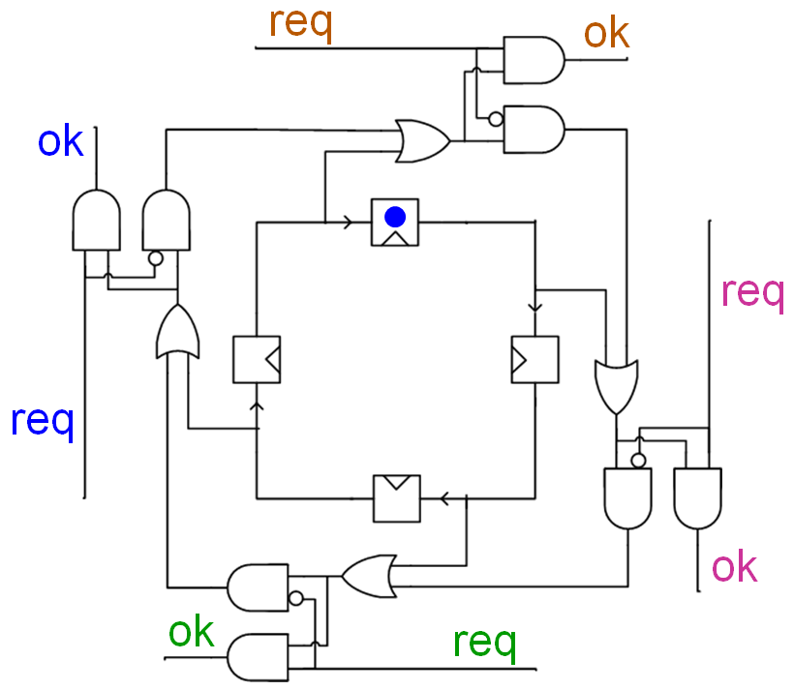


Circuits séquentiels cycliques OK
1
4
6
2
3
5
Allocateur de ressources
round-robin cyclique
(R. de Simone)
ILD
(Instruction Length Decoder)

Slide 15

Electricité = Logique constructive
Hamlet : ToBe = ToBe or not ToBe
ToBe
Calcule 1 en logique classique
mais pas en logique constructive (sans tiers exclu) !
Se stabilise électriquement à 1 pour certains délais
des portes et fils, mais pas pour tous les délais !
Théorème (Mendler-Shiple-Berry), cours 26/03/2014 :
électriquement stable pour tous délais ⇔ constructif

Slide 16
Anagramme renversante?
Etre ou ne pas être, voilà la question !
Oui, et la poser n’est que vanité orale !
Anagrammes renversantes
ou le sens caché du monde
E. Klein, J. Perry-Salkow et M. Donatien
Et bien non !

Slide 17
Partage de ressources ⇒ cycles combinatoires
O = if C then F(G(I)) else G(F(I))
C
1
0
F
C
I
1
0
O
1
0
G
C
Trouvé correct par la sémantique constructive
Pour F, G, H, etc, la version cyclique
est linéaire mais la version acyclique exponentielle en taille

Slide 18
Propagation constructive : des faits !
emit x
|| if not x then emit y
|| if not y then emit z
emit x
|| if not x then emit y
|| if not y then emit z
must
⇒ x = 1
emit x
|| if not x then emit y
|| if not y then emit z
y = 0
car les émetteurs
de y ont disparu
cannot
emit x
|| if not x then emit y
|| if not y then emit z
must
⇒ z = 1

Slide 19
Implémentation
Interprétation : propagation pas à pas des valeurs
  application directe des règles de la sémantique constructive
  vrais cycles détectés à l’exécution
Compilation / vérification par BDD / SAT
  vérification de la constructivité en fonction des relations
  d’entrées et des états atteignables
  abstraction des données (mais calcul exact faisable en SMT)
  production d’un circuit / logiciel acyclique équivalent
  vérification dé l’équivalence avec un acyclique fait main
  algorithmes malins (T. Shiple) mais chers en pratique
  (passage à l’échelle non garanti)
Beaucoup d’améliorations algorithmiques possibles

Slide 20
Autre causalité : la programmation réactive
Interdire la réaction instantanée à l’absence
Privilégier l’absence sur la présence
retarder l’accès aux valeurs
F. Boussinot, 1991 : Reactive C, SugarCubes
L .Mandel, 2002 : Reactive ML
⇒ Tous les programmes ont une sémantique
if X then emit X end → X absent
if X then nothing else emit X end
if X then emit X else emit X end
else pause; emit X end

Slide 21
Trois questions brûlantes
On ne peut pas se servir à fond du langage, car il rejette des programmes évidemment corrects pour erreur de causalité !
Tous les systèmes sur puce sont maintenant multi-horloges et utilisent le clock-gating. Quelle est votre offre en ce domaine?
Nos évaluations par la R&D sont bonnes, mais pour passer en production il est impératif de traiter les ECOs. Comment faites vous cela?

Slide 22

Masquage d’horloge (clock gating)
en
in
out
en
in
1
out
0
Clock gater (ASIC)
logique de masquage
(FPGA, logiciel)
Habituellement vu comme économiseur d’énergie
mais aussi utilisable en algorithmique HW
En partie automatisé par pattern-matching HDL
Pas vraiment dans le modèle RTL des circuits

Slide 23
Instruction suspend
suspend
loop
pause ;
emit ?X <= pre(?X) + 1
pause ;
end loop
||
loop
pause ;
emit next ?Y <= ?Y+1 ;
pause ;
end loop
when Susp
état de départ

Slide 24
Instruction suspend avec Susp absent
suspend
loop
pause ;
emit ?X <= pre(?X) + 1
pause ;
end loop
||
loop
pause ;
emit next ?Y <= ?Y+1 ;
pause ;
end loop
when Susp
action
état de départ
état d’arrivée

Slide 25
Instruction suspend avec Susp présent
suspend
loop
pause ;
emit ?X <= pre(?X) + 1
pause ;
end loop
||
loop
pause ;
emit next ?Y <= ?Y+1 ;
pause ;
end loop
when Susp
suspension
état de départ
état d’arrivée
inchangé

Slide 26
Sémantique formelle de suspend
E’ k
s ∉ E
p
p’
E
action
nouvel état
E' k
s p
s p'
U
U
E
s ∈ E
pas d’action
même état
/
O 1
s p
s p
U
U
E

Slide 27
K. Schneider : par symétrie, weak suspend
E’ k
s
s ∉ E
p
p’
E
action
nouvel état
E' k
s p
s p'
U
U
E
E’ k
s ∈ E
p
p’
E
action
même état
E' max(k,1)
s p
s p
U
U
E

Slide 28
Instruction weak suspend
weak suspend
loop
pause ;
emit ?X <= pre(?X) + 1
pause ;
end loop
||
loop
pause ;
emit next ?Y <= ?Y+1 ;
pause ;
end loop
when Susp
état de départ

Slide 29
weak suspend avec Susp absent
weak suspend
loop
pause ;
emit ?X <= pre(?X) + 1
pause ;
end loop
||
loop
pause ;
emit next ?Y <= ?Y+1 ;
pause ;
end loop
when Susp
action
état de départ
état d’arrivée
idem suspend

Slide 30
weak suspend avec Susp présent
weak suspend
loop
pause ;
emit ?X <= pre(?X) + 1
pause ;
end loop
||
loop
pause ;
emit next ?Y <= ?Y+1 ;
pause ;
end loop
when Susp
suspension, action
état d’arrivée
inchangé !

Slide 31
weak suspend immédiat
par défaut, suspension ignorée au premier instant
variante immédiate pour suspendre au premier instant
trap Done in
loop
trap Immediate in
{
p
||
if exp then exit Immediate end
}
exit Done
end trap;
pause
end loop
end trap
weak suspend
p
when immediate S

Slide 32
weak suspend = clock gating
weak suspend
p
when Susp
In
circuit de p
Out
→
Susp
le clock gating devient un opérateur standard,
avec une sémantique standard
Il se compile soit par un vrai clock gating,
soit par un multiplexeur (option du compilateur)

Slide 33
Circuits multi-horloges GALS
M1
M2
h1
h2
M3
h3

Slide 34
Horloge rapide fictive
M1
M2
h1
h2
weak suspend
weak suspend
M3
h3
weak suspend

Slide 35
Esterel multi-horloges
multiclock Multi :
input {h1, h2, h3} : clock ;
input I, J, K ;
output X, Y, Z ;
{
run M1 [ clock h1 ]
||
run M2 [clock h2 ]
||
run M3 [clock h3 ]
}
end multiclock
-- horloges dérivées
signal h4, h5 : clock in
sustain {
h4 <= h1 if I,
h5 <= mux(J, h2, h3)
}
||
...
}
end signal
Sémantique mathématique, ASIC multi-horloges
FPGA / logiciel par weak suspend, vérification formelle

Slide 36
Trois questions brûlantes
On ne peut pas se servir à fond du langage, car il rejette des programmes évidemment corrects pour erreur de causalité !
Tous les systèmes sur puce sont maintenant multi-horloges et utilisent le clock-gating. Quelle est votre offre en ce domaine?
Nos évaluations par la R&D sont bonnes, mais pour passer en production il est impératif de traiter les ECOs. Comment faites vous cela ?

Slide 37



Architecture
Micro-architecture
ESTEREL V7
Design logique RTL
Circuits
DFT (testabilité)
Placement−Routage
$ 1,000,000
Masks
Chips

Slide 38
Architecture
Correction de bug
trouvé sur le circuit
Micro-architecture
modif source
ESTEREL V7
Design logique RTL
Circuits
resynthèse
DFT (testabilité)
Placement−Routage
ECO
≡
$ 1,000,000
Masks
formellement !
Chips

Slide 39
Traçabilité en HDL des noms Esterel
fonction
317 : await@state1 A
PauseReg_state1_0_317
annotation source
pointeur source
521 : emit A <= B
Status_A_S12_0 :=
Go_521_0 and Status_B_S5_1
Ce type de traçabilité est indispensable
pour la certification du compilateur SCADE

Slide 40
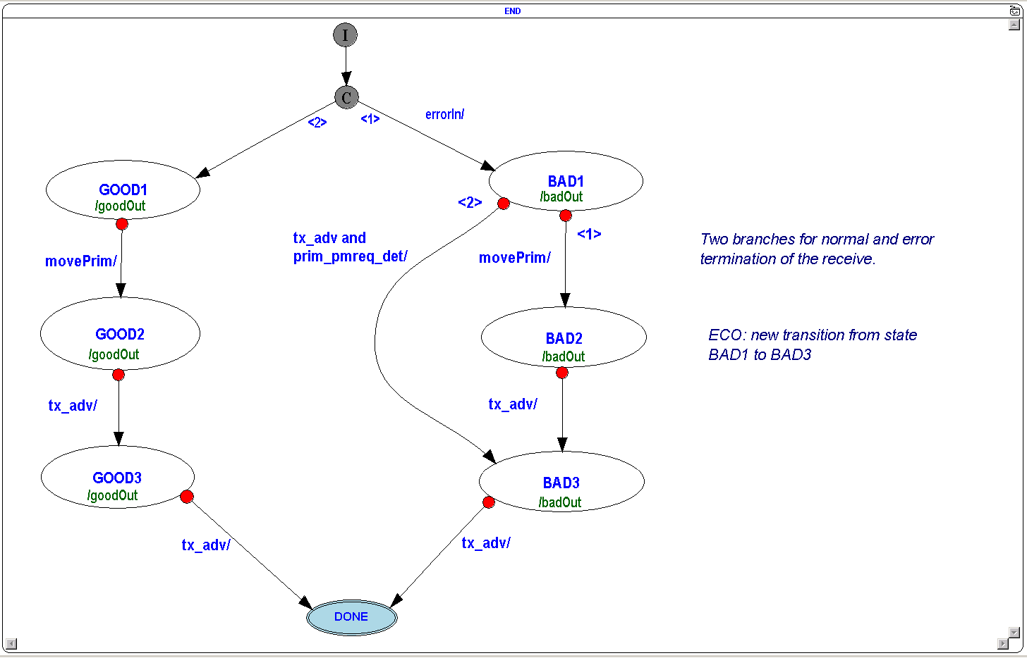
ECO d’automate : ajout d’une transition
Next (state) = Stay (state) or Enter (state)
modifier la condition Stay de l’état source
modifier la condition Enter de l’état cible

Slide 41
Modification Stay état source
PauseRegIn_BAD1_53_0 =
Go_51_0 -- old next (BAD1)
and not (PauseReg_BAD1_53_0 -- do not take new transition
and tx_adv and prim_pmreq_det)

Slide 42
Modification Enter état cible
PauseRegIn_BAD3_37_0 := Go_35_0 -- old next (BAD3)
or (PauseReg_BAD1_53_0 -- in BAD1
and (tx_adv and prim_pmreq_det) -- trigger true
and not phy_ready_deasserted -- do not go to IDLE state
and not Status_movePrim_S15_0); -- do not go to BAD2 state

Slide 43
Mais ce n’est pas si simple....
.... car le circuit généré par Esterel est très optimisé !
Analogie: patcher l’assembleur engendré par gcc –O4
logique
combinatoire
circuit
original
registres
d’état

Slide 44
Mais ce n’est pas si simple....
.... car le circuit généré par Esterel est très optimisé !
Analogie: patcher l’assembleur engendré par gcc –O4
logique
combinatoire
optimisation conjointe
logique / registres
H. Touati
E. Sentovich
H. Toma
registres
d’état
réencodés
registres
d’état

Slide 45
La bonne méthode
Rendre l’optimisation réversible (peu de perte)
Reconstruire les objets manquants si nécessaire

Slide 46
Mais ce n’est pas si simple....
.... car le circuit généré par Esterel est très optimisé !
Analogie: patcher l’assembleur engendré par gcc –O4
logique
combinatoire
optimisation conjointe
logique / registres
H. Touati
E. Sentovich
H. Toma
registres
d’état

Slide 47
Mais ce n’est pas si simple....
.... car le circuit généré par Esterel est très optimisé !
Analogie: patcher l’assembleur engendré par gcc –O4
logique
combinatoire
optimisation conjointe
logique / registres
H. Touati
E. Sentovich
H. Toma
registres
d’état
réencodés
registres
d’état

Slide 48
La bonne méthode
Rendre l’optimisation réversible (peu de perte)
Reconstruire les objets manquants si nécessaire
Finir l’ECO de façon standard (toujours difficile)
Prouver formellement la correction finale
  nouveau source ⇔ nouveau circuit patché
Ce traitement des ECOs
est indispensable pour tout circuit en production
... mais peu connu dans la recherche académique

Slide 49
Effets de bords inattendus
Pour toute équipe de design, on crée une équipe de vérification
Qui est jugée sur le nombre de bug qu’elle trouve
Mais les designs ont bien moins de bugs:
  langage plus clair et formel
  simulation de haut niveau
  vérification formelle très tôt dans le cycle
l’équipe de vérification se plaint d’être mal jugée
à cause de l’équipe de design!
Pas facile de convaincre le management
qu’il y gagne au total !

Slide 50
Conclusion
Quand on a de vrais clients,
on ne peut rien mettre sous le tapis
Ils sont très exigeants, et ont raison de l’être
Les problèmes qu’ils rencontrent sont souvent plus durs et surtout plus gros que ceux que les chercheurs se posent eux-mêmes
Et les résoudre demande de la vraie recherche !
Faire semblant de résoudre les problèmes
d’un coup de hack se paye toujours cher par la suite.
Seule l’approche scientifique est vraiment pérenne.

Slide 51
Références (voir page personnelle)
The Constructive Semantics of Esterel
G. Berry. Livre web, 3.0, 2002.
Reactive C: An Extension of C to Program Reactive Systems
F. Boussinot
Software Practice and Experience, 21(4), avril 1991, pp. 401--428
Constructive Boolean Circuits and the Exactness of Timed Ternary Simulation
M. Mendler, T. Shiple et G. Berry
Formal Methods in System Design, Vol.40, No.3, pp. 283-329, Springer (2012)
Clocking Schemes in Esterel
L. Arditi, G. Berry, M. Kishinevsky et M. Perreaut
Proc. Designing Correct Circuits DCC'06, Vienna, Austria
Late Design Changes (ECOs) for Sequentially Optimized Esterel Designs
L. Arditi, G. Berry et M. Kishinevsky
Proc. Formal Methods in Computer Aided Design (FMCAD'04), Austin, Texas, USA

